Slide 1
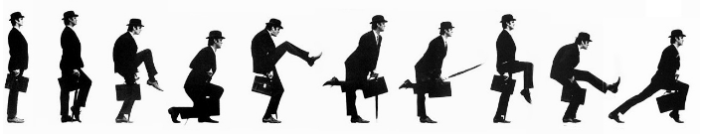
Deep Learning
Chapitre 8
Multi Layer Perceptron

Slide 2
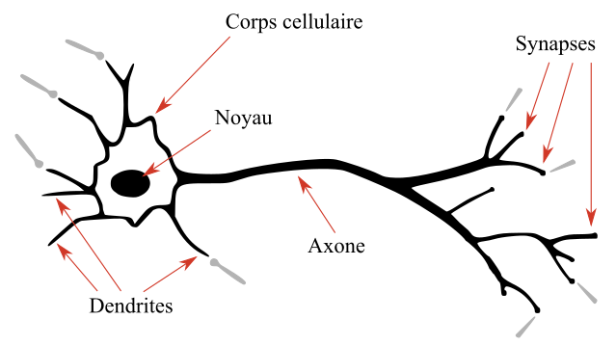
Neurone
En biologie un neurone est une cellule connecté à d’autre neurones qui a la faculté de laisser passer ou non un courant électrique
Sa modélisation mathématique est appelé perceptron

Slide 3
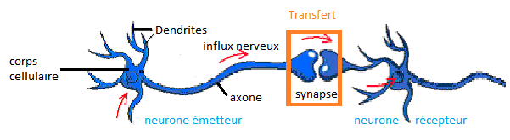
Synapse
La liaison synaptique s’effectue par des neurotransmetteurs

Slide 4
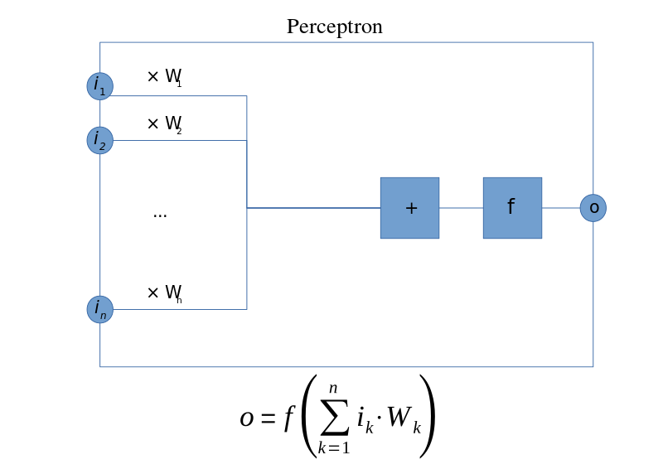
Perceptron
Un neurone possède plusieurs entrées (ix), une sortie (o), un seuil et une fonction d’activation (f)
Chaque entrée possède un poids (Wx)

Slide 5
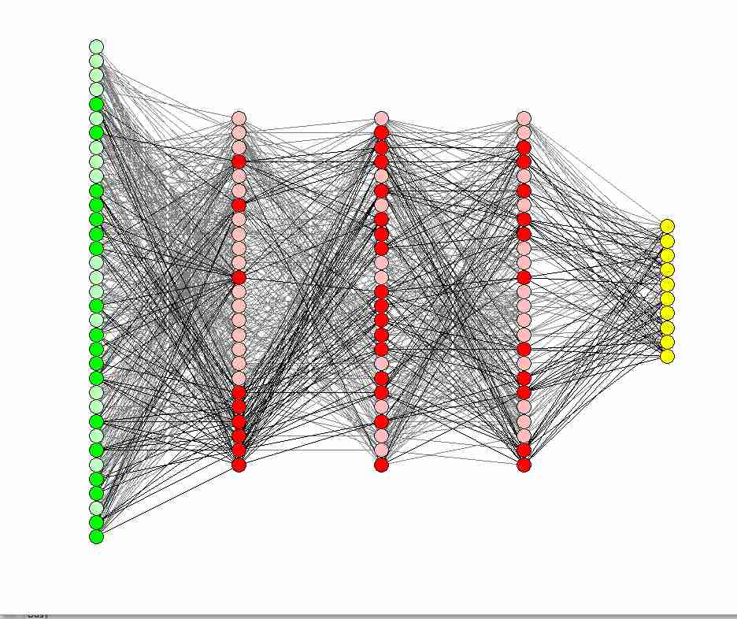
MLP Complexes
Les réseaux peuvent être complexes

Slide 6
Asymétrie
Les réseaux neuronaux sont des modèles asymétriques
Apprentissage couteux
Prédiction rapide
Très utile

Slide 7
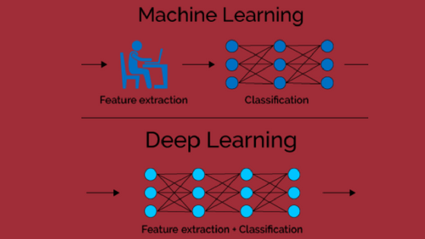
ML vs DL

Slide 8
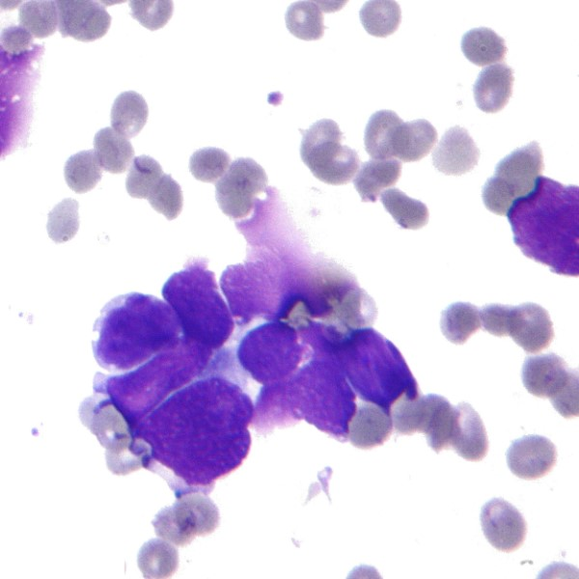
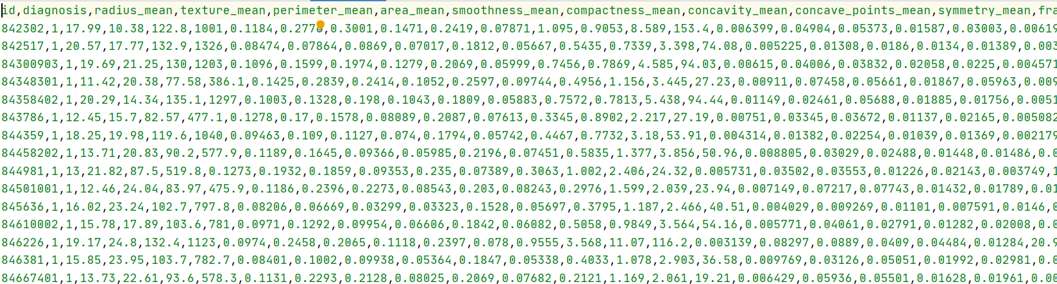
Cancer du sein
Passage de l'image aux données
ML : par mesure
DL : automatique

Slide 9
Deep Learning
Réseau profond
De nombreuses couches
En Deep Learning il existe des techniques avancées
Permettent de réduire les inputs
Permettent d'avoir un réseau très profond
Pooling
Convolutions
Régularisations
Hyperparamètres

Slide 10
ML vs DL
Machine Learning
Données numériques
Données déjà filtrées et extraites
Données tabulaires
Stockage : base de données SQL, fichiers CSV, TXT, XML, datawharehouse
Deep Learning
Données brutes ou peu structurées
Images, Son, Vidéo, Signaux électromagnétiques
Langage naturel, traduction, moteur de recherche
Stockage : base de données SQL, file system, big data

Slide 11
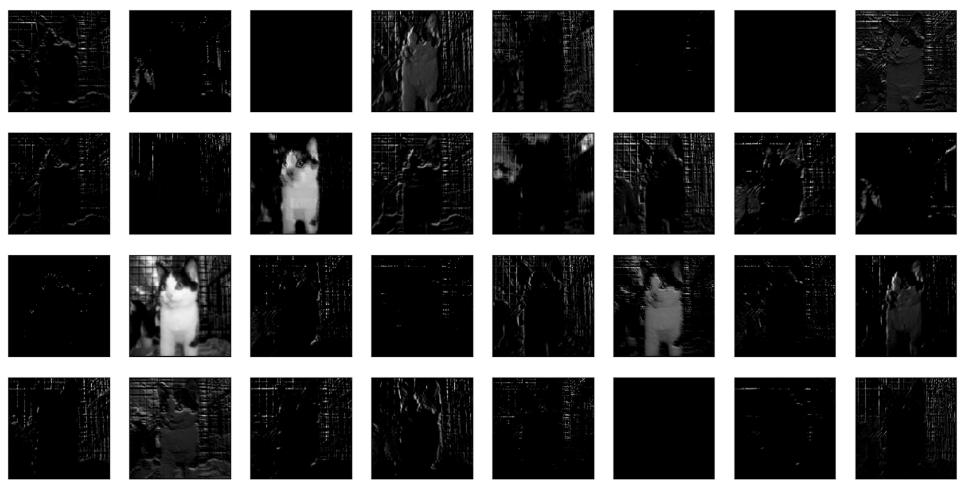

But
Le but d’un réseau profond CNN est d’extraire automatiquement les features d’un jeu de données complexe

Slide 12
TensorFlow
TensorFlow est un outil open source d'apprentissage automatique développé par Google
Le code source a été ouvert le 9 novembre 2015 par Google et publié sous licence Apache
V 1.0 du 11 février 2017
Est doté d'une interface Python.
TensorFlow est l'un des outils les plus utilisés en IA dans le domaine de l'apprentissage machine
Développé par Google Brain filiale d'Alphabet

Slide 13
CPU, GPU, TPU
TensorFlow est multiple CPU
TensorFlow est GPU
Raison du Succès
Technologies GPGPU et GPPGPU
TensorFlow est TPU
Tensor Processing Unit
Uniquement pour le deep learning
Format propriétaire Google Cloud ML
CPU, GPU et TPU sont génériques grâce à ABC

Slide 14


Keras
Keras est une API Python portable qui permet d'effectuer du Deep Learning par-dessus Tensorflow, CNTK et Theano
Elle a été initialement écrite par François Chollet
Salarié de Google
Permet d'écrire des réseaux neuronaux simplement
Permet de rendre le code TensorFlow portable vers CNTK et Theano
Package keras
Inclus dans Tensorflow 2
Import tensorflow.keras as keras

Slide 15
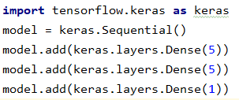
Exemple simple
MLP 5x5x1
Par défaut l’activation est linear

Slide 16
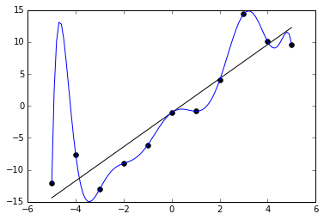
Overfitting
La notion de surapprentissage désigne le fait que le modèle que vous avez choisi est trop collé aux données d'entraînement
C'est un problème classique de data science, lorsqu'on choisi un modèle trop "flexible", c'est à dire avec une complexité trop élevée qui prend aussi en compte le bruit du phénomène
Ici modèle simple
vs modèle complexe

Slide 17
Vocabulaire
TensorFlow et SKLearn n’utilisent pas le même vocabulaire
TrainingSet
Jeux d’entrainement
Calcul du Loss
ValidationSet
Jeux pour mesurer la qualité du modèle
Ne doit jamais être vu du modèle
TestSet
Recette final
Ne doit jamais être vu des développeurs

Slide 18
Compréhension des résultats
Loss détermine le loss de l’inférence avec les training set
Val_loss détermine le loss de l’epoch avec le jeu de validation
Accuracy détermine la précision de l’inférence avec les training set
Val_ accuracy détermine la précision de l’epoch avec le jeu de validation
Si accuracy est bas : le réseau ne fonctionne pas
Si accuracy >> val_accuracy : overfitting
Si accuracy > val_accuracy : léger overfitting
Si val_accuracy >= accuracy : parfait
Si val_accuracy >> accuracy : anormal

Slide 19
Solidification du modèle
Il est possible de sauvegarder entièrement le modèle
Uniquement Keras H5
model.save(file.h5)
model = tf.keras.models.load_model(file.h5)

Slide 20
PyTorch
Framework concurrent à Tensorflow
Facebook
Très utilisé dans les LLM

